Slide 1
23 Procesadores de texto: Word
Principales funciones y utilidades. Creación y estructuración del documento. Gestión, grabación, recuperación e impresión de ficheros. Personalización del entorno de trabajo.

Slide 2
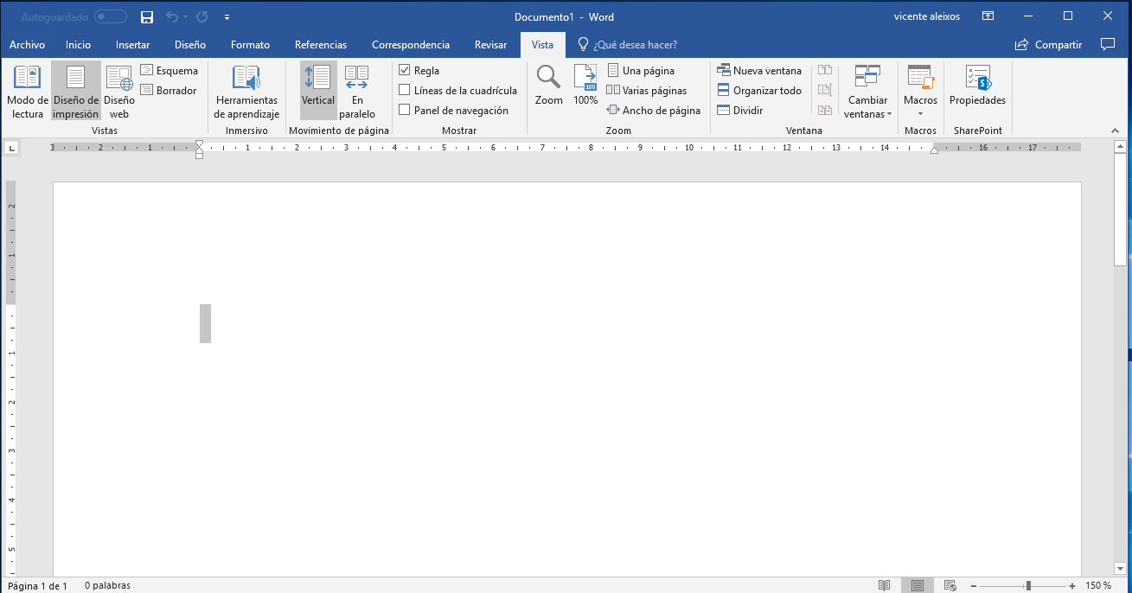
Primer contacto con Word
Barra de acceso rápido
Banda o cintas de opciones
Cinta de archivo
Paneles o secciones de comandos
Regla horizontal
Regla vertical
Barra de desplazamiento
Barra de estado
Botones de presentación
Zoom

Slide 3
Resumen teclas métodos abreviados
Menú Archivo
Nuevo | Ctrl+U
Abrir | Ctrl+A
Guardar | Ctrl+G
Guardar Como | F12
Imprimir | Ctrl+P
Menú Herramientas
Ortografía y Gramática | F7
Sinónimos | Mayus+F7
Control de cambios | Ctrl+Mayus+E
Macros | Alt+F8
Menú
Ayuda | F1
¿Qué es esto? | Mayus+F1
Alineaciones
Izquierda | Ctrl+Q
Derecha | Ctrl+D
Centro | Ctrl+T
Justificada | Ctrl+J
Saltos
Página | Ctrl+Enter
Columna | Ctrl+Mayus+Enter

Slide 4
Resumen teclas métodos abreviados
Menú Edición
Deshacer | Ctrl+Z
Copiar | Ctrl+C
Cortar | Ctrl+X
Pegar | Ctrl+V
Borrar | SUPR.
Seleccionar todo | Ctrl+E
Buscar | Ctrl+B
Reemplazar | Ctrl+L
Ir A | Ctrl+I
Rehacer | Ctrl+Y
Interlineado
Sencillo | Ctrl+1
Doble | Ctrl+2
1,5 Líneas | Ctrl+5
Menú Insertar
Hipervinculo | Ctrl+Alt+K
Elemento de Autotexto | D4
Menú Formato
Fuente | Ctrl+M

Slide 5
Resumen teclas métodos abreviados
Varias
Vista preliminar/actual | Ctrl+F2
Subrayado | Ctrl+S
Cursiva | Ctrl+K
Negrita | Ctrl+N
Aumenta el tamaño de la fuente | Ctrl+>
Disminuye el tamaño de la fuente | Ctrl+<
Cambiar a Mayúsculas | Mayus+F3
Eliminar formato carácter | Ctrl+Barra espaciadora
Varias
Crear documento (si no hemos guardado pregunta si deseamos hacerlo) | Ctrl+F4 Ctr+R
Cerrar documento y salir de Word | Alt+F4
Copiar Formato | Ctrl+Mayus+C
Pegar Formato | Ctrl+ Mayus+V

Slide 6
Resumen teclas métodos abreviados
Movimiento del cursor
Línea arriba | Flecha arriba
Línea abajo | Flecha abajo
Carácter a la izquierda | Flecha izquierda
Carácter a la derecha | Flecha derecha
Final de línea | FIN
Principio de línea | INICIO
Final del documento | Ctrl+FIN
Principio del documento | Ctrl+INICIO
Selección de texto con el ratón
Palabra | 2 clic botón izquierdo
Parrafo | 3 clic botón izquierdo
Apuntando con el ratón al margen izquierdo
Línea | 1 clic botón izquierdo
Párrafo | 2 clic botón izquierdo
Documento | 3 clic botón izquierdo
Selección de texto con el teclado
Selecciona desde la posición actual a la posición donde se desplace el cursor | Mayus+Movimiento cursor

Slide 7
Cinta de opciones
- Archivo: contiene los comandos relacionados con la gestión de archivos, así como las opciones para preparar la página antes de imprimir, las opciones de impresión y la configuración de Word.
- Inicio: con el se accede a todos aquellos comandos que facilitan el uso del portapapeles, la mejora de la presentación de la información: los cambios de formato de carácter, párrafo y estilos, las búsquedas y los remplazos
- Insertar: contiene los comandos que permiten insertar todo tipo de elementos en un documento: portadas y páginas en blanco, tablas, objetos gráficos, marcadores e hipervínculos, encabezados y pies de página, elementos de texto y símbolos y ecuaciones.
- Diseño de pagina: muestra los comandos para definir tema, configuración de página, párrafo y configuración de determinados objetos de tipo gráfico.
- Referencias: muestra los comandos para insertar tablas de contenidos, notas al pie, citas, títulos, índices, etc.
- Correspondencia: contiene comandos con la combinación de correspondencia.
- Revisar: contiene aquellos comandos relacionados con la ortografía e idioma, seguimiento y control de cambios, comparación de documentos y protección de los mismos.
- Vista: contiene aquellos comandos relacionados con la forma de mostrar el documento en el escritorio, vistas, zoom, mostrar u ocultar, ventana y macros.

Slide 8
Regla
- Por defecto esta oculta, para activarla debemos activar a Vista->Regla
Nos permite seleccionar las sangrías y márgenes del documento:
Sangría izquierda: Distancia desde el margen izquierdo hasta donde empieza el texto
Sangría derecha: Distancia desde el margen derecho hasta donde termina el texto
Sangría de primera línea: Solo se separa la primera línea del párrafo
Sangría francesa: Se separan todas las líneas del párrafo menos la primera.
Márgenes del documento: Se pueden modificar arrastrando el punto de separación en la regla entre el espacio gris (fuera del margen) y el blanco (dentro del margen) tanto en horizontal como vertical.

Slide 9
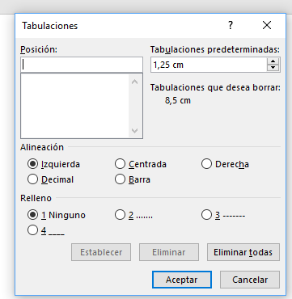
Tabuladores
- Se establecen haciendo clic sobre la regla
- Se pueden configurar haciendo doble clic sobre el punto de tabulación
- Se puede configurar su tipo en el icono correspondiente sobre las reglas
Tabulación izquierda: El texto fluye a la derecha del tabulador.
Tabulación derecha: El texto fluye a la izquierda del tabulador
Tabulación centrada: El texto se centra con respecto al tabulador
Tabulación decimal: El texto se alinea respecto a la coma decimal
Barra: Inserta una línea vertical en esa posición (no se usa para escribir texto)

Slide 10
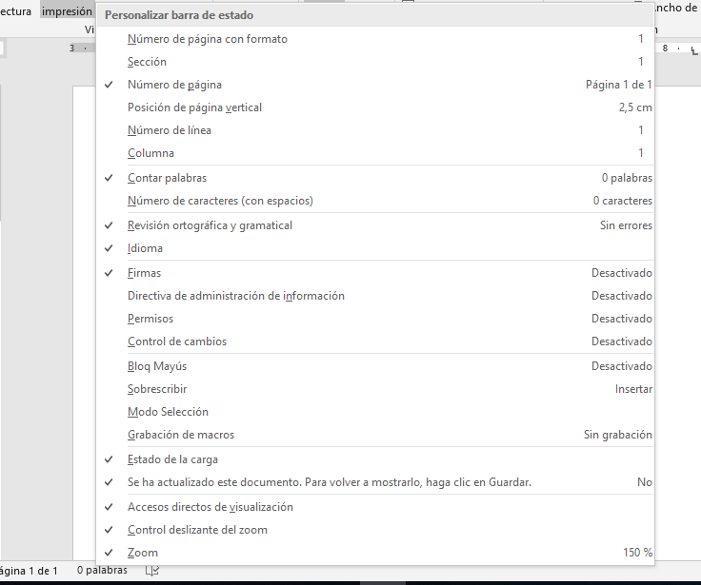
Barra de estado
Sus opciones visibles se pueden modificar a través de un menú contextual.
Por defecto presenta:
- Información sobre la posición del cursor y del documento
- Información sobre el idioma
- Controles de Vista
- Controles de zoom

Slide 11
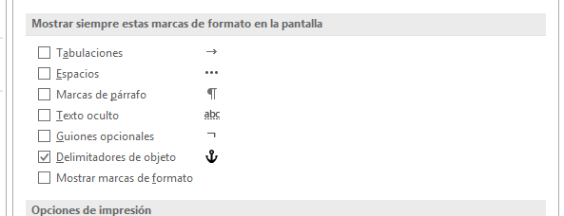
Caracteres invisibles
Marcas que posteriormente no se imprimirán y tienen la función de indicar los espacios, saltos de párrafo, tabulaciones, etc.

Slide 12
Vistas de trabajo y presentación del documento en pantalla
Diseño de impresión: Presenta el documento ya encajado en las páginas tal y como luego se imprimirá, con notas, encabezados, columnas y los pies de página.
Lectura de pantalla completa: Muestra el contenido del documento pero quita algunos formatos para facilitar la lectura. Desparecen las cintas de opciones.
Vista de diseño web: Mediante esta vista se nos enseña el documento tal cual se va a visualizar a través de un navegador o browser, es una vista que se utiliza cuando utilizamos el Word para realizar una página web.
Vista esquema: Permite organizar el documento mediante títulos, subtítulos, secciones, etc. de un modo muy sencillo. Al activarla se activa una barra de herramientas nueva que se denomina barra de herramientas de esquema.
Vista borrador: muestra el documento como si fuera una cinta de papel continuo. No aparecen las notas al pie, pies de página o encabezados que se muestran en ventanas independientes.
Vista previa de impresión: Permite ver el documento tal y como se va a imprimir. A diferencia de diseño de impresión muestra varias páginas del documento. No se puede modificar el documento.

Slide 13
Arrastrar
Word permite realizar las funciones de Cortar, Copiar y Pegar mediante arrastres con el ratón.
- Botón izquierdo: Cortar y Pegar
- Control + Botón izquierdo: Copiar y pegar
- Botón derecho: Cuadro contextual con opciones

Slide 14
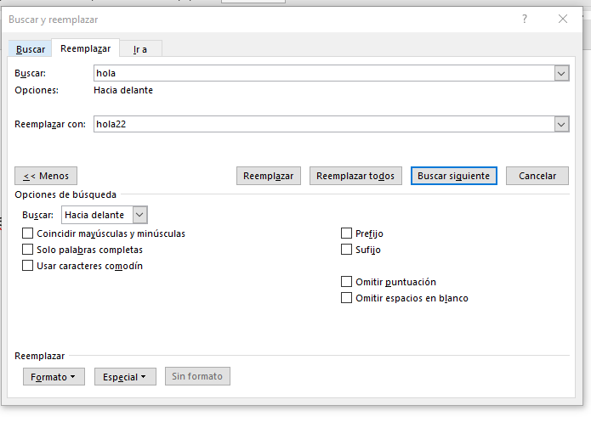
Buscar
- Buscar y reemplazar texto: Permite realizar una búsqueda y reemplazar con otro texto distinto
- Buscar y reemplazar formato: Permite buscar formatos y reemplazarlos
- Buscar y quitar texto o formato de caracteres: Puede buscar y eliminar palabras y frases o quitar formato de caracteres que ya no desea.
- Buscar y reemplazar marcas de párrafo, saltos de pagina y otros elementos: Puede buscar y reemplazar elementos distintos de texto o formato fácilmente.

Slide 15
Formato de página
- Tamaño del papel: En este apartado se configura el tamaño y la orientación del papel.
- Márgenes: Los márgenes marcan el espacio que el programa debe dejar entre el borde del papel y donde se empieza a escribir.
- Diseño de página
Secciones: Una sección se define como una zona del documento que tiene características diferentes del resto.
Encabezados y pies de página: Se puede definir la distancia que queremos desde el borde de la página hasta donde colocamos el encabezado y el pie de página y el tipo de encabezado y pie que queremos insertar
Alineación vertical: Definimos la alineación que queremos que tengan las hojas: superior, centrada, justificada y abajo.
Numeración de líneas: Esta opción podemos numerar las líneas de un documento, esta numeración siempre irá insertada en el margen izquierdo del documento
Bordes: desde donde podemos acceder a los bordes de página.

Slide 16
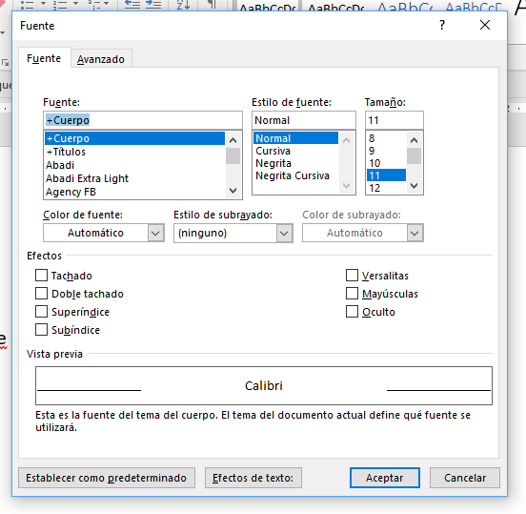
Formato de fuente
Fuente
- Fuente: Tipo o familia de la letra que se aplica
- Estilo de fuente: Modos de resaltar la legra: negrita, cursiva, negrita-cursiva, etc.
- Tamaño: Se miden puntos, medida tipográfica que equivale a 0,35mm
- Efectos de Texto: Permite aplicar efectos como tachado, doble tachado, versales, etc.
Avanzado
- Escala: Define el incremento o decremento del ancho de los caracteres.
- Espacio o Kerning: nos permite definir la distancia entre las letras de una palabra.
- Posición: nos permite modificar la posición de una letra o palabra, es decir si queremos elevarla o disminuirla con respecto a la horizontal

Slide 17
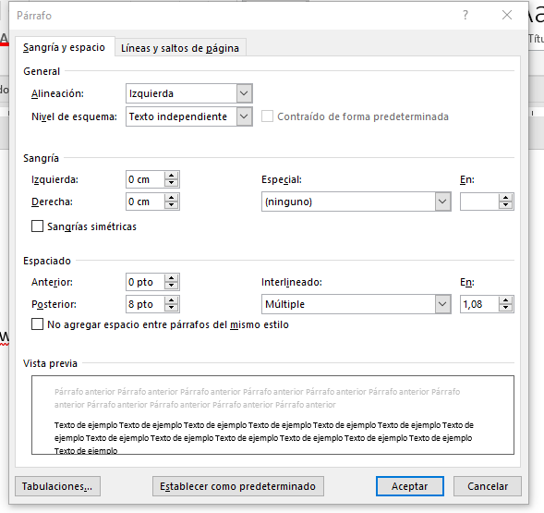
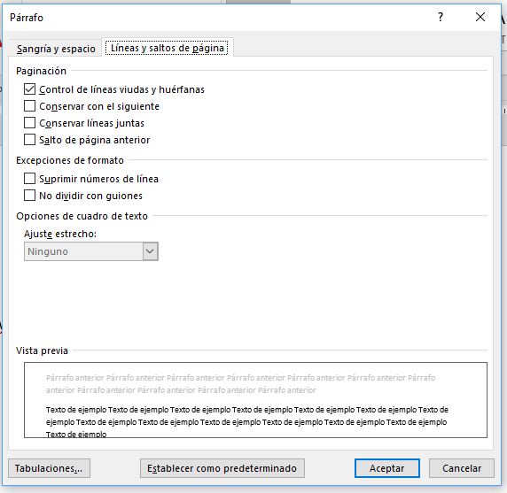
Formato de párrafo

Slide 18
Formato de párrafo: Opciones de paginación
- Control de líneas viudas y huérfanas: impide que Word imprima la última línea de un párrafo en la parte superior de una pagina (viuda) nueva o la primera línea de un párrafo en la parte inferior de una pagina (huérfana)
- Conservar con el siguiente: evita que se inserte un salto de página entre el párrafo seleccionado y el siguiente.
- Conservar líneas juntas: evita que se inserte un salto de página dentro de un párrafo.
- Salto de página anterior: Inserta un salto de pagina manual antes del párrafo seleccionado.

Slide 19
Formato de párrafo: Alineaciones o justificaciones
- Izquierda
- Centrada
- Justificada
- Derecha

Slide 20
Formato de párrafo: Espaciado
El espacio entre párrafos es la separación que se deja entre un párrafo y el siguiente o el anterior. Aunque un efecto parecido se puede conseguir dándole varias veces a la tecla de retorno de carro, así no se puede dar medidas concretas e inferiores al espacio dejado por un retorno.

Slide 21
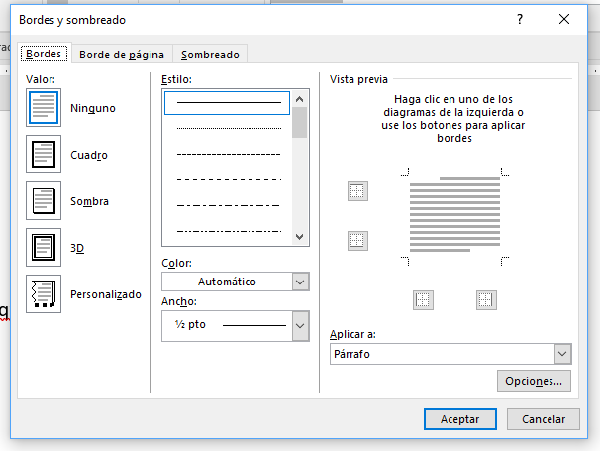
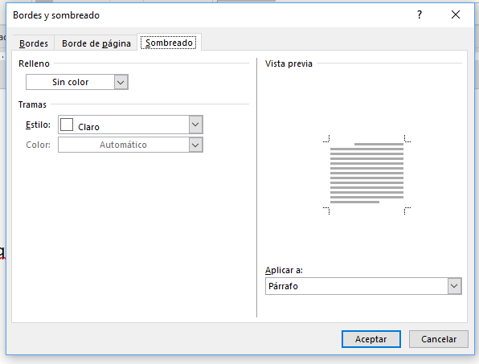
Bordes y sombreado

Slide 22
Bordes y sombreado
Mediante bordes se pueden configurar bordes al texto seleccionado o a toda la página.
Los sombreados son variaciones en el color del fondo de un párrafo que se suelen aplicar para destacar su contenido.

Slide 23
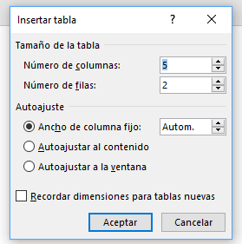
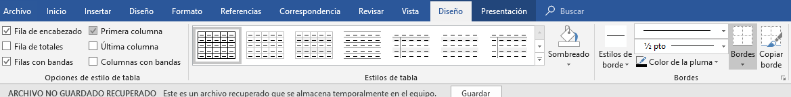
Tablas
Se pueden insertar tablas a través de Insetar -> Tabla, escogiendo el tamaño de la tabla o bien a través de la opción insetar tabla. Una vez creada la tabla y seleccionando una parte de la misma, aparecen dos nuevas cintas de opciones.

Slide 24
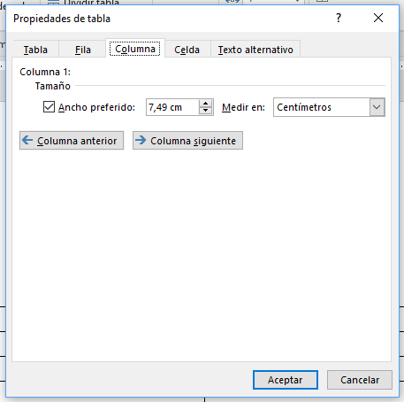
Tablas: Alto y ancho de las celdas
Para modificar el ancho de la columna hay que ir al comando propiedades que se encuentra en la cinta de opciones Presentación.

Slide 25
Tablas: Formato de tabla
Las opciones de formato para tablas son las mismas que para las de un párrafo normal, con la diferencia de que cada celda se comporta como un párrafo independiente. Esto permite que se puedan aplicar distintos estilos a cada celda, o incluso a cada párrafo dentro de la celda.

Slide 26
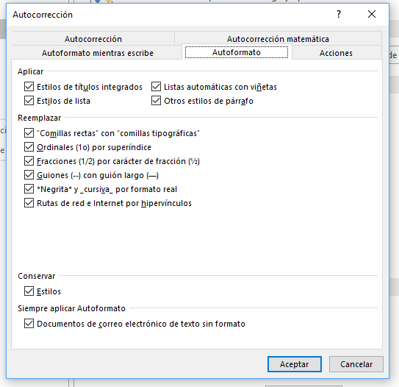
Autoformato
Se accede a través de Archivo->Opciones -> Revisión -> Opciones de autocorrección.
Mediante el uso de Autoformato puede aplicar rápidamente características de formato como títulos, listas con viñetas o numeradas, bordes, números, símbolos y fracciones al texto.

Slide 27
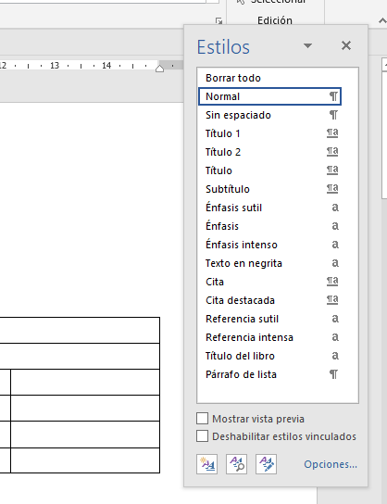
Estilos
Word incluye una característica en la que puede aplicar distintos estilos a cada párrafo del texto, marcando dichos párrafos como Títulos, subtítulos, etc.
Se puede modificar los estilos a través de las opciones correspondientes.

Slide 28
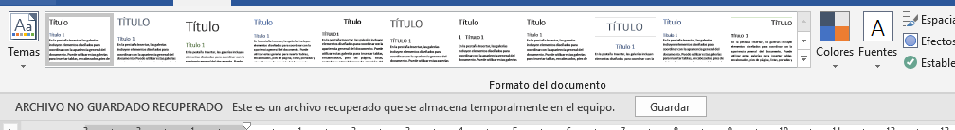
Diseño
Una vez se han aplicado estilos al texto, se pueden modificar el aspecto de los mismos a través de la opción Diseño de la cinta de opciones.

Slide 29
Gráficos
En Word podemos trabajar con distintos tipos de gráficos:
- Imágenes
Imágenes de mapas de puntos de bits: también conocidas como Bitmap. Imágenes compuestas por puntos que obtenemos a través de escaneres, camaras de fotos etc. Normalmente tienen la extensión BMP, JPG o GIF.
Imágenes vectoriales o prediseñadas: también denomindas Clipart. Estan construida mediante vectores, lo que permite hacerlas mas grandes o pequeñas sin perdida de calidad.
- Gráficos
Dibujos creados con Word: estos son los dibujos que creamos mediante autoformas.
WordArt: Son textos que creamos y que se comportan como imágenes
SmartArt: Plantillas que ofrece Word para generar listas, diagramas de flujo, etc. Permiten crear formas complejas rapidamente
Microsoft Graph: Represntaciones de datos de forma gráfica

Slide 30
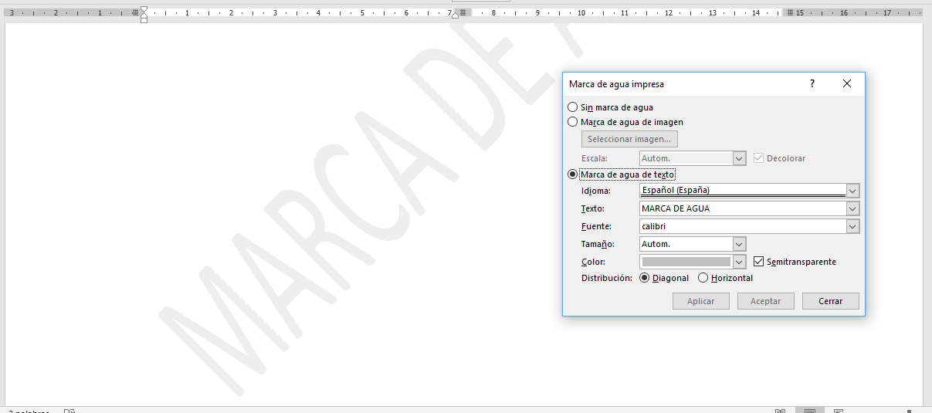
Gráficos: Marca de agua
Se accede a través de diseño -> Marca de agua

Slide 31
Referencias
Desde la ficha referencias podemos crear enlaces y menciones a distintos elementos del documento, permitiéndonos elegir entre los distintos tipos en función de los contenidos a los que deseamos acceder:
- Tabla de contenido: permite la creación de índices a distintos lugares del documento, previamente identificados por un titulo al que le hayamos aplicado un estilo.
- Notas al pie: Nos permite la creación de dos tipos de notas; notas al pie y notas al final.
- Citas y bibliografía: una bibliografía es una lista de fuentes consultadas o citadas durante la creación de los documentos que se suele incluir al fin de los documentos. Se pueden generar bibliografías automáticamente basándose en la información de las fuentes proporcionadas para el documento.
- Títulos: Nos permite asociarle títulos a tablas, ilustraciones, ecuaciones para posteriormente crear un índice a los mismos. Así mismo se incluye en este grupo ala posibilidad de crear referencias cruzadas. Una referencia cruzada hace referencia a un elemento que aparece en otra ubicación en un documento.
- Índice: Nos permite seleccionar las palabras que deseamos en nuestro documento, para posteriormente crear un índice de las mismas; opcionalmente podremos elegir un archivo en el cual tengamos almacenadas las palabras que deseamos marcar.

Slide 32
Herramientas
- Ortografía y gramática: Permite las opciones relacionadas con la corrección de ortografía del documento.
- Sinónimos: Herramienta que permite encontrar sinónimos o antónimos de una palabra dada
- Contar palabras: Nos facilita estadísticas del documento
- Proteger documento: Permite restringir la edición de un documento.
- Control de cambios: Herramienta que nos permite seguir los cambios realizados en un documento
- Combinar correspondencia: Word contempla la creación de cartas personalizadas (Documento principal) y posibilita su envió a distintos destinatarios elegidos de un archivo de datos (Origen de datos) a través de la combinación de correspondencia.
- Documentos maestros: Un documento maestro es un documento que puede contener lo que un documento normal y además contiene enlaces a un conjunto de archivos separados (subdocumentos) que pueden tratarse independientemente como documentos normales. Las modificaciones que se produzcan en los subdocumentos se verán reflejadas automáticamente en el documento maestro, puesto que este lo que contiene son enlaces a estos subdocumentos. Para poder trabajar documentos maestros debemos estar en la vista de Esquema
- Macros: A través de la cinta de opciones Vista, podemos ejecutar macros (almacenamiento de pulsaciones de teclas, acciones de comandos, instrucciones, … con el fin de automatizar y economizar tareas repetitivas) y crearlos, para su posterior utilización en el mismo o en distintos documentos

